Slide 1
Germanistik & Philosophie

Slide 2
Germanistik
Gibt es in 2 Ausführungen 90 Credits und 120 Credits
Nebenfächer sind notwendig
Beinhaltet 3 Teilfächer
Sprachwissenschaften (Linguistik)
Ältere deutsche Literatur
Neue deutsche Literatur
Für das Lehrdiplom an einer Maturitätsschule braucht es alle Teilfächer
Latein ist eine Voraussetzung
Das Latinum kann an der UZH nachgeholt werden
ACHTUNG Extrem grosser Aufwand! Studium verlängert sich bis zu 2 Semester

Slide 3
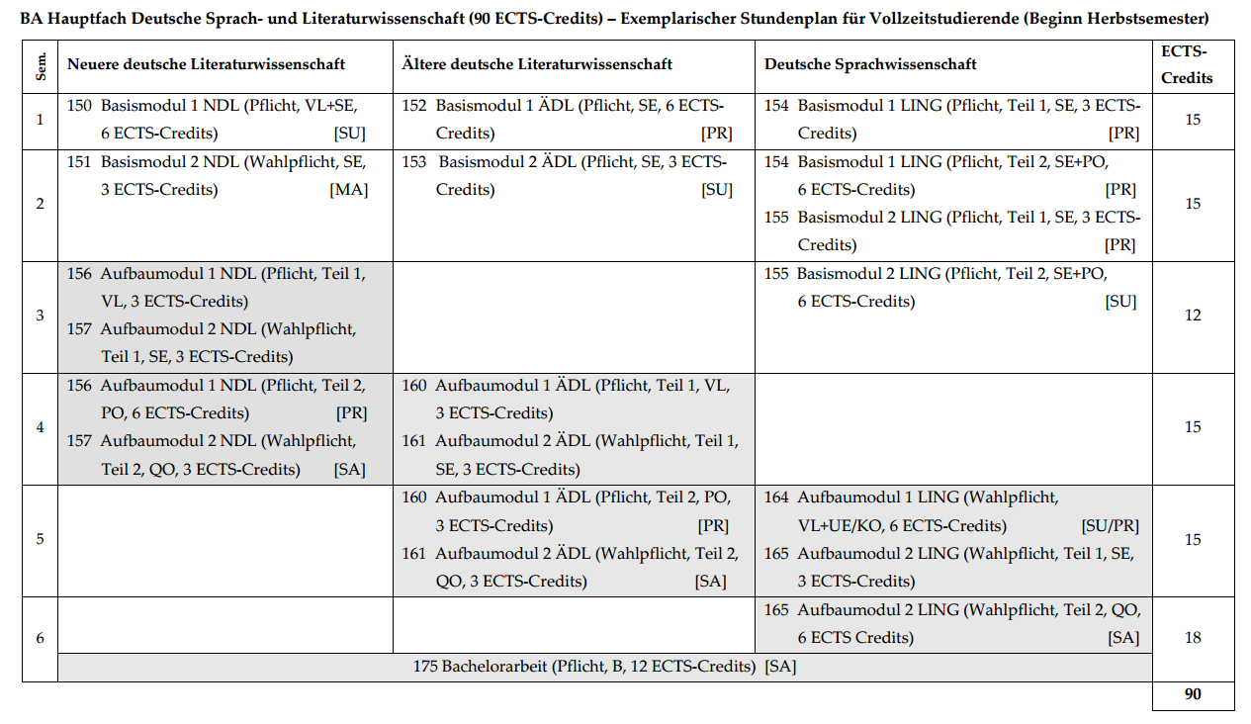

Slide 4
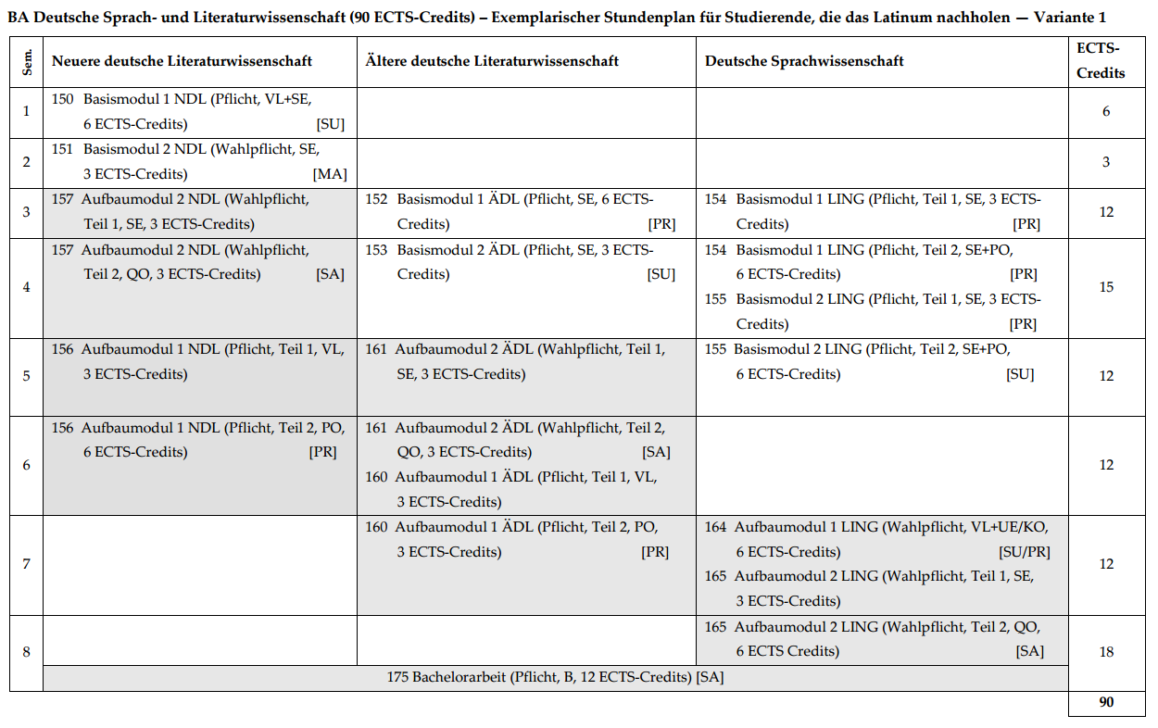

Slide 5
Studienalltag
Vorlesungen und Seminare
Informationen müssen selber geholt werden
Keine Präsenzpflicht in den Vorlesungen
Eigenverantwortung
Seminare setzt Anwesenheit meist voraus

Slide 6
Prüfungen
Keine Assessment Prüfung
Nicht nur Prüfungen sondern auch Arbeiten

Slide 7
Berufsaussichten
Verlagswesen, Bibliothekswesen
Kommunikation
Public Relations, Marketing
Medien (Fernsehen, Radio, Zeitungen und Zeitschriften)
Verwaltungswesen
Erwachsenenbildung, Gymnasiallehrer/in, Lehre und Forschung an Hochschulen
Man wird nicht zu einem Beruf ausgebildet! Man lernt den wissenschaftlichen Umgang mit Sprache und Text.
Praktika sind bereits während dem Studium zu empfehlen

Slide 8
Philosophie
Gibt es in 2 Ausführungen 90 Credits und 120 Credits
Nebenfächer sind notwendig
Latein ist keine Voraussetzung
Grosse Freiheit in der Auswahl des Inhalts des Studiums

Slide 9
Studienalltag
Vorlesungen und Seminare
Informationen müssen selber geholt werden
Keine Präsenzpflicht in den Vorlesungen
Eigenverantwortung
Seminare setzt Anwesenheit meist voraus

Slide 10
Prüfungen
Keine Assessment Prüfung
Nicht nur Prüfungen sondern auch Arbeiten

Slide 11
Berufsaussichten
Sozial- oder Kultursektor
Medien
Marketing
Verwaltung
Bildungswesen
Man wird nicht zu einem Beruf ausgebildet!
Praktika sind bereits während dem Studium zu empfehlen

Slide 12
Wohnen in Zürich
Sehr teuer
Grosse Nachfrage
Früh suchen
Nicht nur in Zürich selber suchen
Gutes ÖV-Netz
Einiges billiger
Kosten
WG: Ungefähr 700.-
Pendeln: Bis zu ca einer Stunde sinnvoll

Slide 13
Verbindungen in Zürich
AKV Kyburger – Männerverbindung, Block
AV Turicia – Männerverbindung, Block
AV Welfen – gemischte Verbindung
AV Orion – gemischte Verbindung
AV Filetia-Turiciencis – junge Frauenverbindung
AB Glanzenburger – Männerverbindung
Gute Kontakte für Wohnungssuche, Mentoring, Stellensuche

Slide 14
Fachverein / ASVZ
FV Philo
GIFT
ASVZ
Verschiedenste Angebote im Bereich Sport
Yoga, Kraftberatung, Tauchen, etc.
Zugang zu Fitnessraum, Schwimmbad, Tennisplatz
Zeiten für Studenten beachten

Slide 15
Anmeldung
http://www.uzh.ch/de/studies/application/bachelor/apply.html
Anmeldeperiode: 1. Dezember - 30. April (Herbstsemester)
Man kann sich noch später anmelden 1. Mai - 31. Juli dies kostet jedoch 400.-

Slide 16
Fragen?

